Slide 1

Chương 3:
Xử lý nâng cáo chất lượng
Người soạn: Nguyễn Đình Nguyên

Slide 2
3.1. Cải thiện ảnh sử dụng các toán tử điểm 3.1.1. Giới thiệu
Biểu đồ tần suất (Histogram): Biểu đồ tần suất của mức xám g của ảnh I là số điểm ảnh có giá trị g của ảnh I. Ký hiệu là h(g)

Slide 3
3.1. CẢI THIỆN ẢNH SỬ DỤNG CÁC TOÁN TỬ ĐIỂM 3.1.2. Tăng giảm độ sáng
Giả sử ta có ảnh I ~ kích thước m × n và số nguyên c
Khi đó, kỹ thuật tăng, giảm độ sáng được thể hiện
I [i, j] = I [i, j] + c; ∀ (i,j)
Chú ý:
Nếu c > 0: ảnh sáng lên
Nếu c < 0: ảnh tối đi

Slide 4
3.1. CẢI THIỆN ẢNH SỬ DỤNG CÁC TOÁN TỬ ĐIỂM 3.1.3. Tách ngưỡng
Giả sử ta có ảnh I ~ kích thước m × n, hai số Min, Max và ngưỡng θ
Khi đó, kỹ thuật tách ngưỡng được thể hiện:
I [i, j] = I [i, j] ≥ θ? Max: Min; ∀ (i,j)
Ứng dụng: Nếu Min = 0, Max = 1 kỹ thuật chuyển ảnh thành ảnh đen trắng được ứng dụng khi quét và nhận dạng văn bản có thể xảy ra sai sót nền thành ảnh hoặc ảnh thành nền dẫn đến ảnh bị đứt nét hoặc dính.

Slide 5
3.1. CẢI THIỆN ẢNH SỬ DỤNG CÁC TOÁN TỬ ĐIỂM 3.1.4. Bó cụm
Kỹ thuật nhằm giảm bớt số mức xám của ảnh bằng cách nhóm lại số mức xám gần nhau thành 1 nhóm
Nếu chỉ có 2 nhóm thì chính là kỹ thuật tách ngưỡng. Thông thường có nhiều nhóm với kích thước khác nhau.
Để tổng quát khi biến đổi người ta sẽ lấy cùng 1 kích thước bunch_size
I [i,j] = (I [i,j]/ bunch – size) * bunch_size ∀(i,j);
Trong đó I[i,j] chia lấy nguyên với bunch_size.

Slide 6
3.1. CẢI THIỆN ẢNH SỬ DỤNG CÁC TOÁN TỬ ĐIỂM 3.1.5. Cân bằng histogram
Histogram là một lược đồ biểu diễn độ sáng của một bức ảnh.
Mục đích cân bằng histogram là đưa ra một ảnh có mức xám được phân bố đồng đều.
Histogram là một đồ thị với trục hoành là độ sáng (có giá trị từ 0-255; 0: màu đen, 255: màu trắng) và trục tung là số lượng điểm ảnh ở độ sáng tương ứng. Chiều cao của các cột đen trên histogram cũng thể hiện số lượng pixel ở mức sáng đó.

Slide 7

3.1. CẢI THIỆN ẢNH SỬ DỤNG CÁC TOÁN TỬ ĐIỂM 3.1.5. Cân bằng histogram
Ảnh I được gọi là cân bằng "lý tưởng" nếu với mọi mức xám g, g’ ta có h(g) = h(g’).
Nghĩa là các mức xám trong ảnh có số lượng pixel “tương đương” nhau.
Với n_{i} là số pixel có mức xám i, và nj số pixel có mức xám j, n là tổng số pixel có trong ảnh.
Kỹ thuật “cân bằng histogram” có thể cải thiện chất lượng ảnh tự động mà không cần làm thủ công với chức năng co/giãn mức xám.

Slide 8
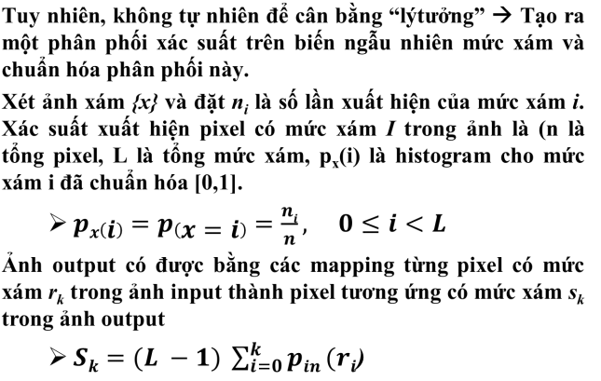
3.1. CẢI THIỆN ẢNH SỬ DỤNG CÁC TOÁN TỬ ĐIỂM 3.1.5. Cân bằng histogram

Slide 9
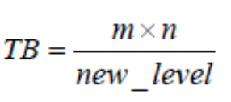

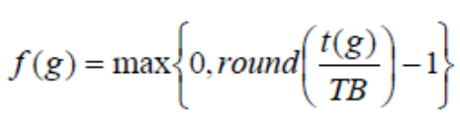
3.1. CẢI THIỆN ẢNH SỬ DỤNG CÁC TOÁN TỬ ĐIỂM 3.1.5. Cân bằng histogram
Cân bằng histogram đơn giản Giả sử, ta có ảnh I có kích thước m x n; new_level là số mức xám của ảnh cân bằng -> số điểm ảnh trung bình của mỗi mức xám của ảnh cân bằng là:
Số điểm ảnh có mức xám ≤ g là :
Ta phải xác định hàm f: g  f(g) sao cho

Slide 10
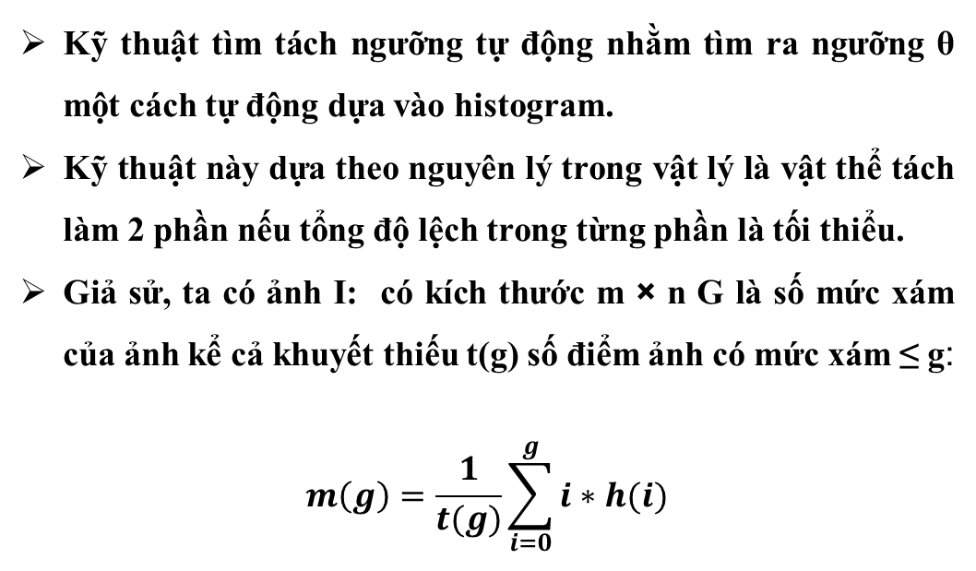
3.1. CẢI THIỆN ẢNH SỬ DỤNG CÁC TOÁN TỬ ĐIỂM 3.1.6. Kỹ thuật tìm tách ngưỡng tự động
Kỹ thuật tìm tách ngưỡng tự động nhằm tìm ra ngưỡng θ một cách tự động dựa vào histogram.
Kỹ thuật này dựa theo nguyên lý trong vật lý là vật thể tách làm 2 phần nếu tổng độ lệch trong từng phần là tối thiểu.
Giả sử, ta có ảnh I: có kích thước m × n G là số mức xám của ảnh kể cả khuyết thiếu t(g) số điểm ảnh có mức xám ≤ g:
$$m\left(g\right)=\frac{1}{t(g)}\sum_{i=0}^{g}{i∗h(i)}$$

Slide 11
3.1. CẢI THIỆN ẢNH SỬ DỤNG CÁC TOÁN TỬ ĐIỂM 3.1.7. Biến đổi cấp xám tổng thể
Nếu biết ảnh và hàm biến đổi thì ta có thể tính được ảnh kết quả và histogram của ảnh biến đổi.
Nhưng thực tế nhiều khi ta chỉ biết histogram của ảnh gốc và hàm biến đổi, câu hỏi đặt ra là liệu ta có thể có được histogram của ảnh biến đổi.
Nếu có như vậy ta có thể hiệu chỉnh hàm biến đổi để thu được ảnh kết quả có phân bố histogram như mong muốn.
Bài toán đặt ra là biết histogram của ảnh gốc, biết hàm biến đổi hãy vẽ histogram của ảnh mới.

Slide 12
3.1. CẢI THIỆN ẢNH SỬ DỤNG CÁC TOÁN TỬ ĐIỂM 3.1.7. Biến đổi cấp xám tổng thể
Xử lý nâng cao chất lượng ảnh
Các kỹ thuật xử lý ảnh nhằm nâng cao chất lượng
Sử dụng toán tử điểm
Sử dụng toán tử không gian
Khôi phục ảnh do nhiễu
Sử dụng toán tử không gian
Là những phép toán phụ thuộc vị trí điểm ảnh:
Biến đổi kích thước
Nắn không gian ảnh

Slide 13
3.1. CẢI THIỆN ẢNH SỬ DỤNG CÁC TOÁN TỬ ĐIỂM 3.1.7. Biến đổi cấp xám tổng thể
Các phép lọc với mục đích làm cho ảnh tốt hơn và thuận tiện cho việc biến đổi ảnh về sau.
Làm trơn hoặc mờ ảnh: giảm nhiễu, giảm chi tiết nhỏ.
Làm nét ảnh
Phát hiện biên

Slide 14
3.2. Cải thiện ảnh sử dụng các toán tử không gian
Giới thiệu cơ bản về phép lọc không gian (spatial filtering):
Phép lọc không gian dựa trên các phép toán về tích chập (convolution) trên lân cận của từng pixel.
Lân cận vuông của 1 pixel sẽ được thực hiện chập với subimage cùng kích thước để tạo ra giá trị mới của pixel đang xét.
Subimage được gọi là : filter (bộ lọc), mask (mặt nạ), kernel (nhân chập), template (mẫu chập), hay window (cửa sổ chập)

Slide 15
3.2. Cải thiện ảnh sử dụng các toán tử không gian
Nhiều bộ lọc không gian được thực hiện thông qua phép cuộn. Bởi vì thao tác mặt nạ cuộn cung cấp kết quả là tổng trọng số của các giá trị của một pixel và các láng giềng của nó, nên được gọi là là một bộ lọc tuyến tính.

Slide 16
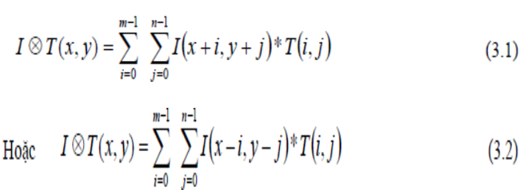
3.2. Cải thiện ảnh sử dụng các toán tử không gian 3.2.1. Phép nhân chập và mẫu (phép cuộn và mẫu)
Giả sử ta có ảnh I kích thước M × N, mẫu T có kích thước m × n khi đó, ảnh I nhân chập theo mẫu T được xác định bởi công thức:

Slide 17
3.2. Cải thiện ảnh sử dụng các toán tử không gian 3.2.3. Lọc trung vị (Median Filter)
Lọc Trung vị là một kĩ thuật lọc phi tuyến (nonlinear), nó khá hiệu quả đối với hai loại nhiễu: nhiễu đốm (speckle noise) và nhiễu muối tiêu (salt-pepper noise). Kĩ thuật này là một bước rất phổ biến trong xử lý ảnh.
Chức năng cơ bản của nó là thiết lập giá trị của các điểm với các mức xám khác nhau thành giá trị có vẻ như gần giống với các điểm lân cận.

Slide 18
3.2. Cải thiện ảnh sử dụng các toán tử không gian 3.2.3. Lọc trung vị (Median Filter)
Thuật toán lọc Trung vị gồm các bước:
Sử dụng một cửa sổ lọc (ma trận 3x3) quét qua lần lượt từng điểm ảnh của ảnh đầu vào input.
Tại vị trí mỗi điểm ảnh lấy giá trị của các điểm ảnh tương ứng trong vùng 3x3 của ảnh gốc "lấp" vào ma trận lọc.
Sau đó sắp xếp các điểm ảnh trong cửa sổ này theo thứ tự (tăng dần hoặc giảm dần tùy ý).
Cuối cùng, gán điểm ảnh nằm chính giữa (Trung vị) của dãy giá trị điểm ảnh đã được sắp xếp ở trên cho giá trị điểm ảnh đang xét của ảnh đầu ra output.

Slide 19
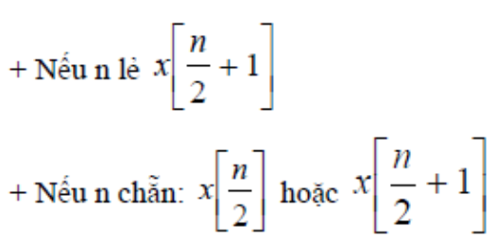
3.2. Cải thiện ảnh sử dụng các toán tử không gian 3.2.3. Lọc trung vị (Median Filter)
Định nghĩa 3.1 (Trung vị): Cho dãy x1; x2...; xn đơn điệu tăng (giảm). Khi đó trung vị của dãy ký hiệu là Med({xn}), được định nghĩa:

Slide 20
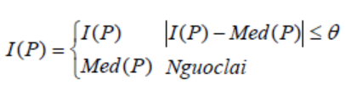
3.2. Cải thiện ảnh sử dụng các toán tử không gian 3.2.3. Lọc trung vị (Median Filter)
Kỹ thuật lọc trung vị
Giả sử ta có ảnh I ngưỡng θ cửa sổ W(P) và điểm ảnh P
Khi đó kỹ thuật lọc trung vị phụ thuộc không gian bao gồm các bước cơ bản sau:
Bước 1: Tìm trung vị trong phần ảnh đang xét (cửa sổ quét qua) {I(q)| q € W(P)} -> Med(P)
Bước 2: Gán giá trị cho pixel “tâm”.

Slide 21
3.2. Cải thiện ảnh sử dụng các toán tử không gian 3.2.4. Lọc trung bình
Bộ lọc làm trơn (smooth filtering)
Tác dụng:
Làm mờ ảnh (do các hệ số đều dương)
Áp dụng trong các phép tiền xử lý ảnh
Loại bỏ các đối tượng nhỏ trong ảnh
Khử nhiễu
Bộ lọc làm trơn đơn giản nhất là bộ lọc trung bình (average filtering)
Ý tưởng bộ lọc trung bình: thay thế giá trị tại mỗi pixel bằng trung bình các giá trị pixel trong mặt nạ lân cận nhằm:
loại bỏ những pixel biến đổi lớn so với lân cận (nhiễu)
những pixel nằm trên biên cũng có sự biến đổi lớn so với lân cận -> làm mờ

Slide 22

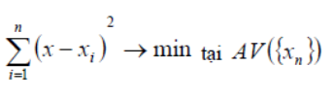
3.2. Cải thiện ảnh sử dụng các toán tử không gian 3.2.4. Lọc trung bình
Định nghĩa 3.2 (Trung bình): Cho dãy x1, x2…, xn khi đó trung bình của dãy ký hiệu AV({xn}) ddược định nghĩa:
Mệnh đề 3.2

Slide 23


3.2. Cải thiện ảnh sử dụng các toán tử không gian 3.2.4. Lọc trung bình
Kỹ thuật lọc trung bình
Giả sử ta có ảnh I, điểm ảnh P, cửa sổ W(P) và ngưỡng θ. Khi đó kỹ thuật lọc trung bình phụ thuộc không gian bao gồm các bước cơ bản sau:
Bước 1: Tìm trung bình
Bước 2: Gán giá trị

Slide 24

3.2. Cải thiện ảnh sử dụng các toán tử không gian 3.2.5. Lọc trung bình theo k giá trị gần nhất
Giả sử ta có ảnh I, điểm ảnh P, cửa sổ W(P), ngưỡng θ và số k. Khi đó, lọc trung bình theo k giá trị gần nhất bao gồm các bước sau:
Bước 1: Tìm K giá trị gần nhất {I(q)|q€ W(p)} -> {k ~ giá trị gần I(P) nhất}
Bước 2: Tính trung bình {k ~ giá trị gần I(P) nhất} -> AV_{k}(P)
Bước 3: Gán giá trị

Slide 25
3.2. Cải thiện ảnh sử dụng các toán tử không gian 3.2.5. Lọc trung bình theo k giá trị gần nhất
Xử lý nâng cao chất lượng ảnh
Các kỹ thuật xử lý ảnh nhằm nâng cao chất lượng
Sử dụng toán tử điểm
Sử dụng toán tử không gian
Khôi phục ảnh do nhiễu

Slide 26
3.3. KHÔI PHỤC ẢNH 3.3.1. Nhiễu và mô hình nhiễu
Thông thường ảnh được coi là một miền mức xám đồng nhất. Sự biến đổi mức xám là liên tục.
Tuy nhiên thực tế có một số điểm có mức xám khác tương đối nhiều so với các điểm khác. Đó chính là nhiễu.
Như vậy nhiễu là sự dịch chuyển đột ngột của tín hiệu trong một khoảng nhỏ.

Slide 27
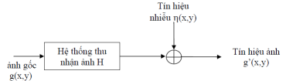
3.3. KHÔI PHỤC ẢNH 3.3.1. Nhiễu và mô hình nhiễu
Mô hình liên tục
Hệ thống thu nhận ảnh chuyển các hình ảnh thực của môi trường xung quanh g(x,y) thành dạng tín hiệu ảnh g’(x,y). Tuy nhiên trong quá trình chuyển đổi có nhiều yếu tố tác động tạo thành nhiễu. Do đó tín hiệu g’(x,y) có thể chứa các thành phần nhiễu trong đó.
Quá trình thu nhận ảnh có nhiễu có thể mô tả một cách trực quan như sau:

Slide 28
3.3. KHÔI PHỤC ẢNH 3.3.1. Nhiễu và mô hình nhiễu
Mô hình rời rạc:
g(x,y) thành g[m,n]
g’(x,y) thành g’[m,n]
nhiễu η(x,y) thành η[m,n]
Ảnh sau quá trình thu nhận ảnh là: g‘[m,n]= h[m,n]* g[m,n]+η [m,n]

Slide 29
3.3. KHÔI PHỤC ẢNH 3.3.2.Các loại nhiễu
Nhiễu do thiết bị thu nhận ảnh:
Quang sai của thấu kính
Nhiễu do cảm biến
Nhiễu do rung động
Nhiễu ngẫu nhiên và độc lập
Ảnh hưởng của môi trường
Nhiễu do vật quan sát
Do bề mặt nhám, gây tán xạ tạo nhiễu lốm đốm

Slide 30
3.3. KHÔI PHỤC ẢNH 3.3.3.Các kỹ thuật lọc nhiễu
Lọc đảo
Lọc giả đảo
Lọc nhiễu lốm đốm
Lọc đồng cầu

